Slide 1

在留資格対策セミナー
2020年2月19日（水）
関西留学生国際交流支援連絡会（K-FIS）

Slide 2



活動のご紹介
関西留学生国際交流支援連絡会（K-FIS）
2016年2月設立。
関西での就職を目指す留学生を、関西の優良企業が支援しております。
代表幹事 千田 忠司
会員企業54社 登録留学生約1,300名
留学生向け合同企業説明会や、年約10回の企業向けセミナーも開催しております！
【事務局 住所】
〒530-0047 大阪市北区西天満2-8-5 西天満大治ビル5階（株式会社ビズライブ内）
※各線大阪・梅田駅から徒歩約10分、大阪メトロ御堂筋線 淀屋橋駅から徒歩約7分
※駐大阪・神戸 米国総領事館の裏手

Slide 3

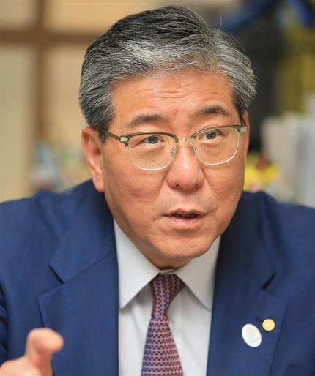
開催ごあいさつ
関西留学生国際交流支援連絡会 代表幹事
千田 忠司
大阪市商店会総連盟 理事長
大阪市中央区商店会連合会 会長
一般社団法人 大阪活性化事業実行委員会 代表理事
千田硝子食器株式会社 代表取締役社長
近畿大学 客員教授

Slide 4
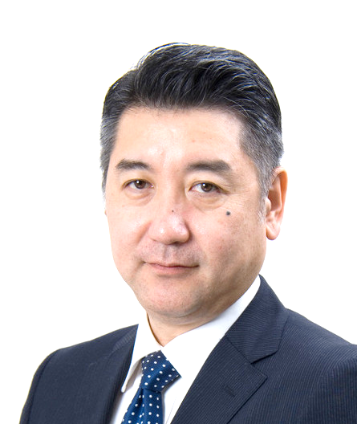
本日の講師
関西留学生国際交流支援連絡会 事務局長
村井 広宣
株式会社プログレスト 代表取締役社長
一般社団法人 大阪活性化事業実行委員会 理事
職務経歴：YMプランニングサービス 自営業
ヒューマン・タッチ株式会社 執行役員 西日本事業部長
※現 ヒューマン・リソシア株式会社
トランス・コスモス株式会社 執行役員 関西営業本部長
株式会社フロムページ 執行役員 国公立進学事業部長
株式会社アールシステム 副社長
You can find me at: facebook.com/PGST.Murai

Slide 5
本日のプログラム
①外国人雇用が進む社会的背景
②外国人採用のプロセス
③在留資格について
④在留資格変更許可申請について
⑤在留資格変更許可申請書類作成のポイント
⑥在留資格『特定技能』について
⑦質疑応答

Slide 6
外国人雇用が進む社会的背景

Slide 7
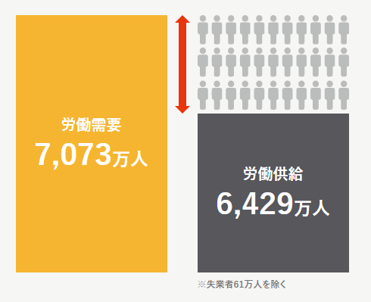
日本社会が抱える労働市場における課題
2030年、労働需要は7,073万人に対し、労働供給は6,429万人しか見込めず、644万人の人手不足が予測されている。
人手不足の主な原因は、
① 少子高齢化
② 労働人口減少
③ 高齢者増加による高齢者向けサービスでの労働市場の拡大
対策1 働く女性を増やす
対策2 働くシニアを増やす
対策3 働く外国人を増やす
対策4 生産性を上げる
パーソル総合研究所・中央大学「労働市場の未来推計2030」より

Slide 8
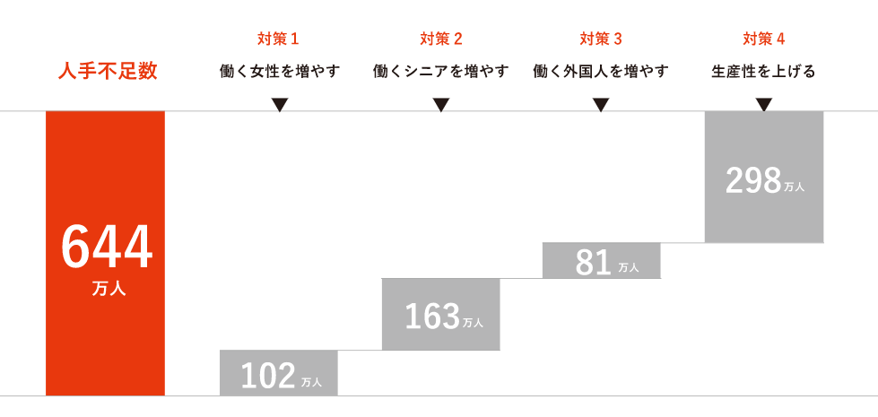
日本社会が抱える労働市場における課題
対策1 働く女性を増やす
対策2 働くシニアを増やす
対策3 働く外国人を増やす
対策4 生産性を上げる

Slide 9
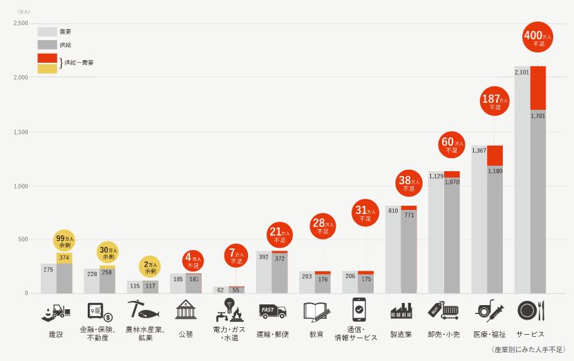
産業別にみた人手不足

Slide 10
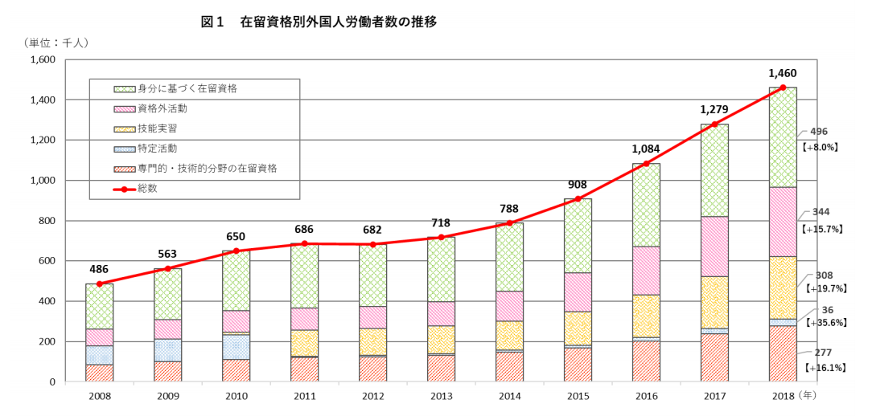
日本で働く外国人労働者数は約146万人
平成30年10月末現在の厚生労働省の調査によると、外国人労働者を雇用している事業所数は216,348か所（前年比11.2％増）、外国人労働者数は1,460,463人（前年比14.2％増）であった。これは、平成19年に届け出が義務化されて以降、過去最高の数値を更新した。

Slide 11
外国人採用のプロセス

Slide 12
外国人採用のプロセス
1. 募集
・合同企業説明会へ出展する
・ハローワークへ求人を出す
・自社ホームページで募集する など
2. 選考
・書類選考
・適性試験
・面接 など
3. 内定
・内定通知書
・雇用条件通知書
4. 在留資格変更
・在留資格変更許可申請
5. 在留資格変更許可
・就労に係る在留資格の取得
6. 雇用（採用）
・勤務開始

Slide 13
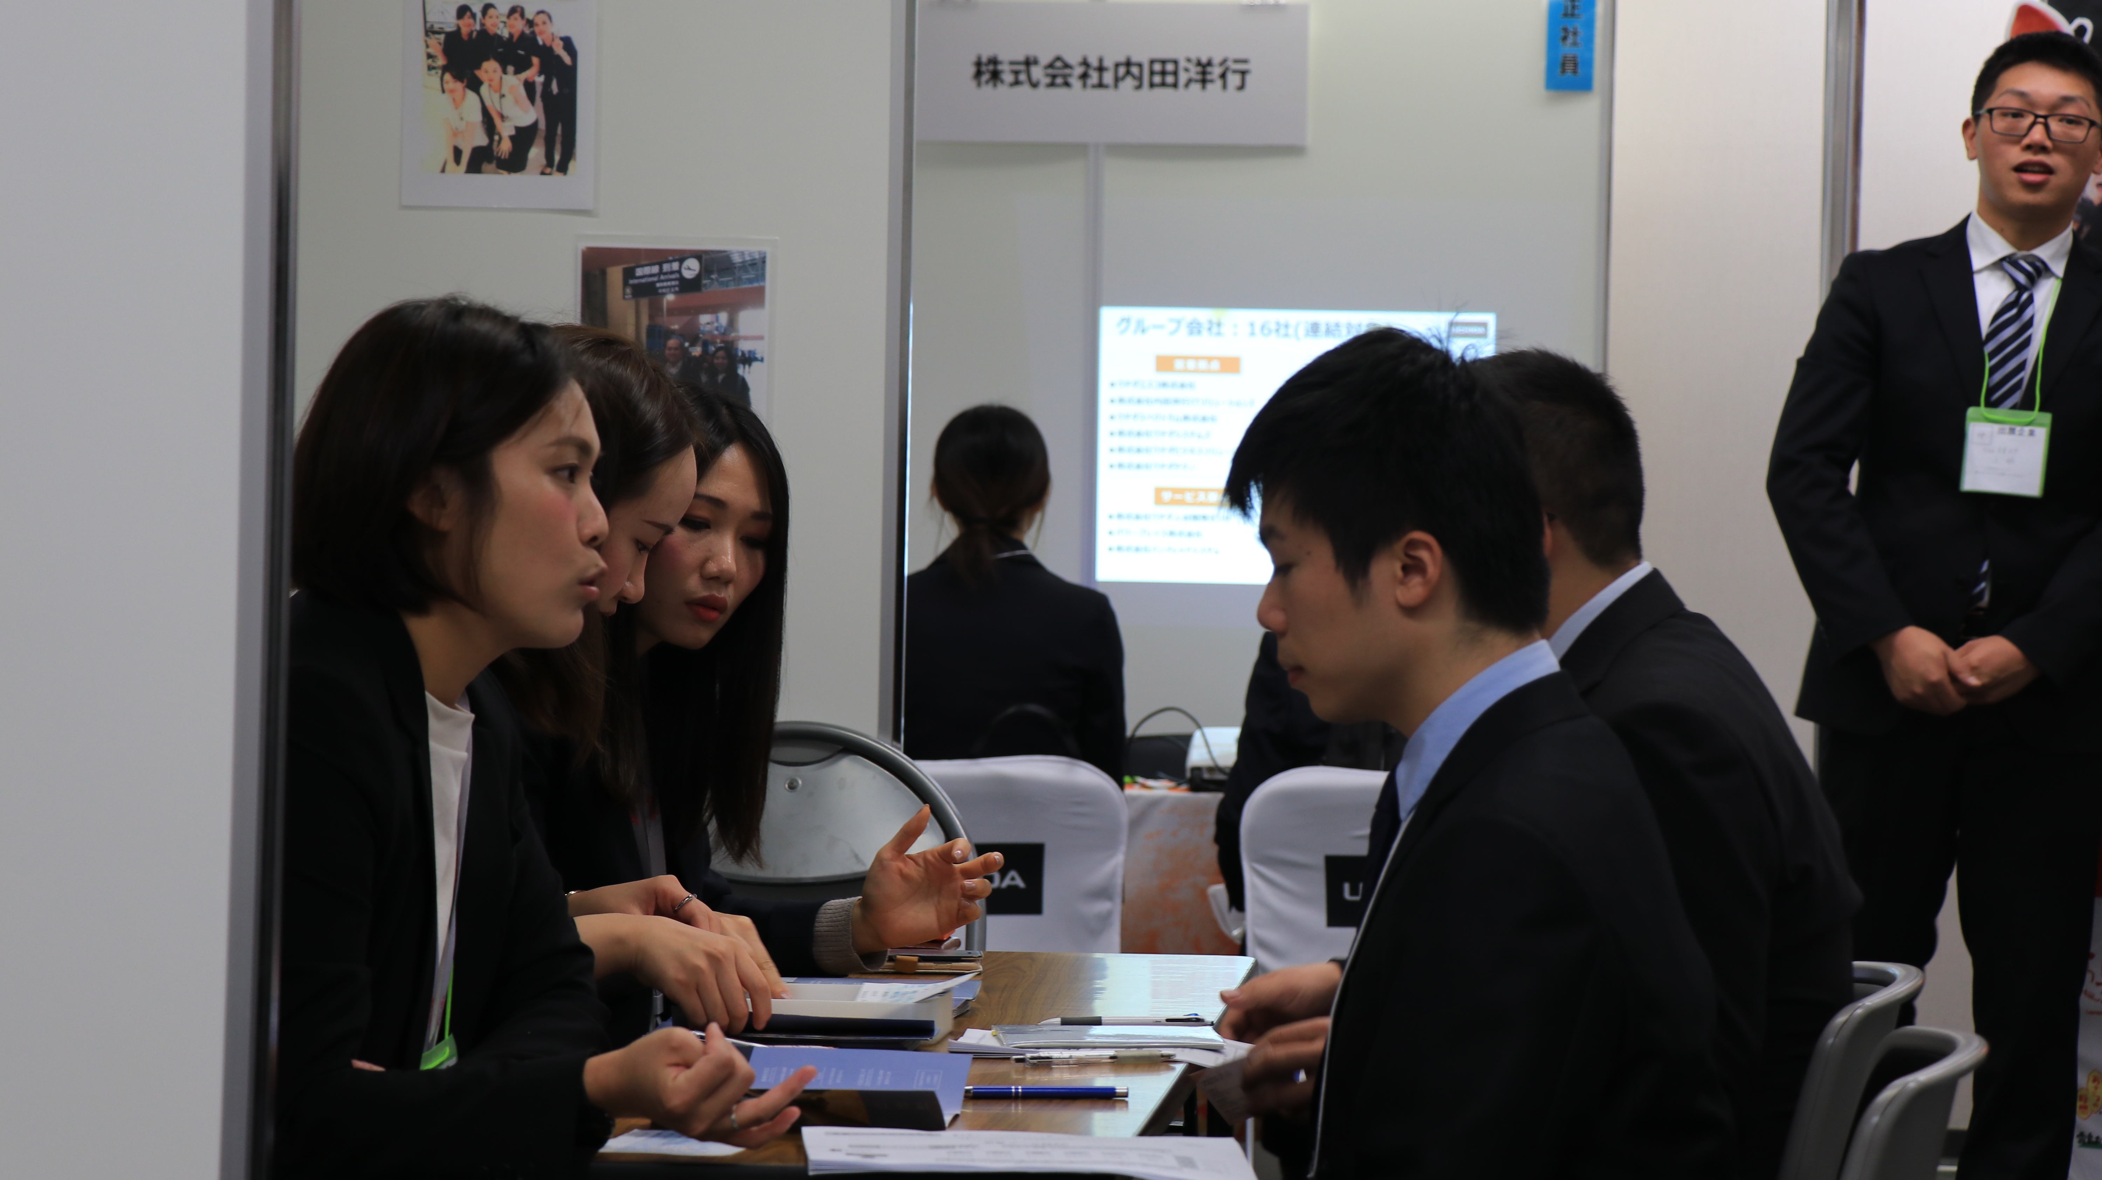

外国人採用のプロセス
1. 募集
・合同企業説明会へ出展する
・ハローワークへ求人を出す
・自社ホームページで募集する など

Slide 14


外国人採用のプロセス
2. 選考
・書類選考
・適性試験
・面接 など

Slide 15

外国人採用のプロセス
3. 内定
・内定通知書
・雇用条件通知書

Slide 16
外国人採用のプロセス
4. 在留資格変更
・在留資格変更許可申請
留学生が、卒業後就労のために引き続き日本に滞在する際は、各仕事内容に応じた在留資格への変更が必要です。
▶申請者（留学生）が準備する書類
・在留資格変更許可申請書
・在留資格変更許可申請理由書
・卒業・終了証明書
・パスポートおよび在留カード
▶雇用する企業が準備する書類
・在留資格変更許可申請書
・雇用契約書のコピー（雇用条件通知書と労働契約書）
・採用理由書
・前年度の給与所得の源泉徴収票等の法定調書合計表のコピー
・法人登記事項証明書（履歴事項全部証明書）
・納税証明書
・会社案内
・決算報告書のコピー

Slide 17
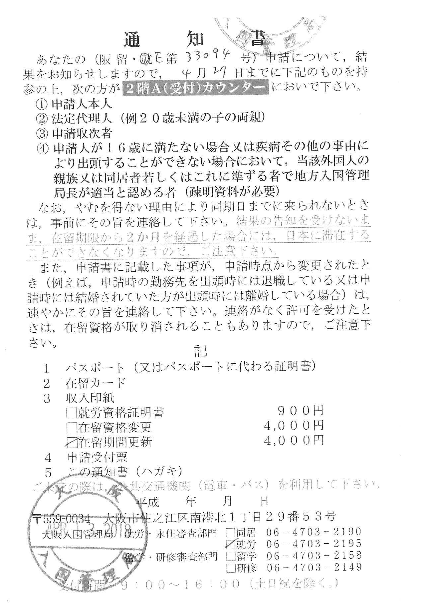
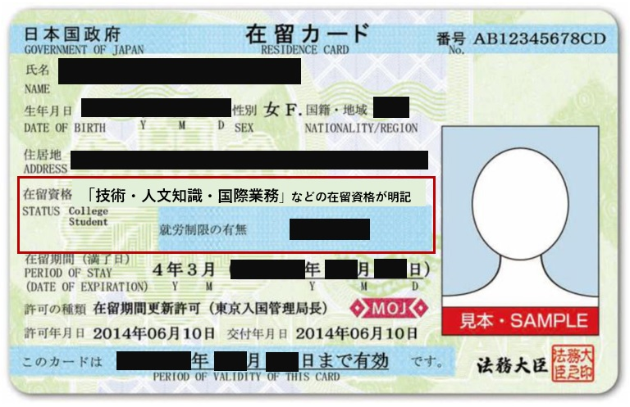
外国人採用のプロセス
5. 在留資格変更許可
・就労に係る在留資格の取得

Slide 18


外国人採用のプロセス
6. 雇用（採用）
・勤務開始

Slide 19
在留資格について

Slide 20
在留資格
『在留資格』とは、外国人が本国に入国・在留して行うことのできる活動等を類型化したものです。
『在留資格』には、33種類の資格があり、「活動類型資格」と「地位等類型資格」の大きく2つに分けることができます。
活動類型資格 | 地位等類型資格
外国人がそれぞれ定められた活動を行うことによって日本に在留することが できる資格 | 定められた身分または地位を有するものとして日本に在留することができる資格
外交、公用、教授、芸術、宗教、 報道、高度専門職、経営・管理、 法律・会計業務、医療、研究、教育、 技術・人文知識・国際業務、企業内転勤、介護、興行、技能、技能実習、文化活動、短期滞在、留学、研修、家族滞在、 特定活動、特定技能 | 永住者、日本人の配偶者等、 永住者の配偶者等、定住者

Slide 21
『在留資格変更許可申請』について

Slide 22
在留資格変更許可申請とは
現在許可されている在留資格の変更をすること。
例えば、在留資格『留学』を有している者が、学校を卒業し日本で就職のために引き続き日本に在留するためには、就労に関する在留資格への変更許可申請をしなければなりません。
在留資格
『留学』
在留資格変更許可申請
就労に係る
在留資格

Slide 23
在留資格変更許可申請に必要な書類
▶申請者（留学生）が準備する書類
・在留資格変更許可申請書
・在留資格変更許可申請理由書
・卒業・終了証明書
・パスポートおよび在留カード
▶雇用する企業が準備する書類
・在留資格変更許可申請書
・雇用契約書のコピー（雇用条件通知書と労働契約書）
・採用理由書
・前年度の給与所得の源泉徴収票等の法定調書合計表のコピー
・法人登記事項証明書（履歴事項全部証明書）
・納税証明書
・会社案内
・決算報告書のコピー

Slide 24
『在留資格変更許可申請書類』
作成のポイント

Slide 25
一番大切なのは『職務内容』と『採用理由書』
今回は、多くの外国人が申請をする在留資格『技術・人文知識・国際業務』への変更申請を例に解説します。
『在留資格変更許可申請書類』作成の上で一番大切なのは、企業が作成する『在留資格変更許可申請書』内の『職務内容』と、『採用理由書』です。
まずは、職務内容の記入欄を見ていきましょう。

Slide 26
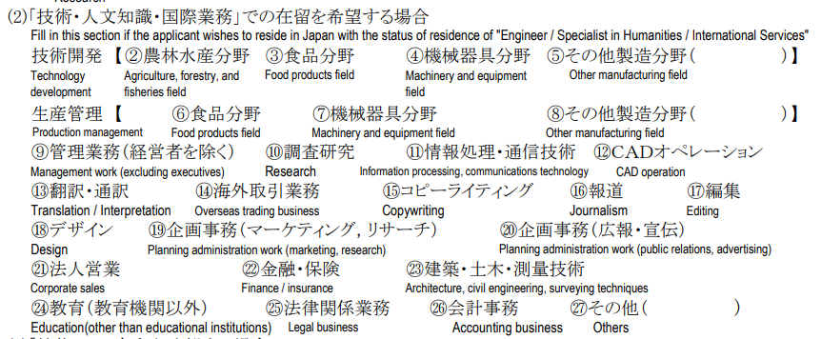
『職務内容』の選び方
▶職務内容
「技術・人文知識・国際業務」への変更申請をする場合、職務内容は、下の中から『主たる職務内容』を1つ、他に業務内容があればそれを複数選択します。

Slide 27
『採用理由書』の書き方
▶採用理由書の構成
① 会社概要
② 申請人（外国人）を採用するに至った経緯
③ 採用後の、申請人（外国人）の業務内容の説明
④ 将来的な業務予定の説明
株式会社プログレストで申請した際の『採用理由書』を例に解説いたします。

Slide 28
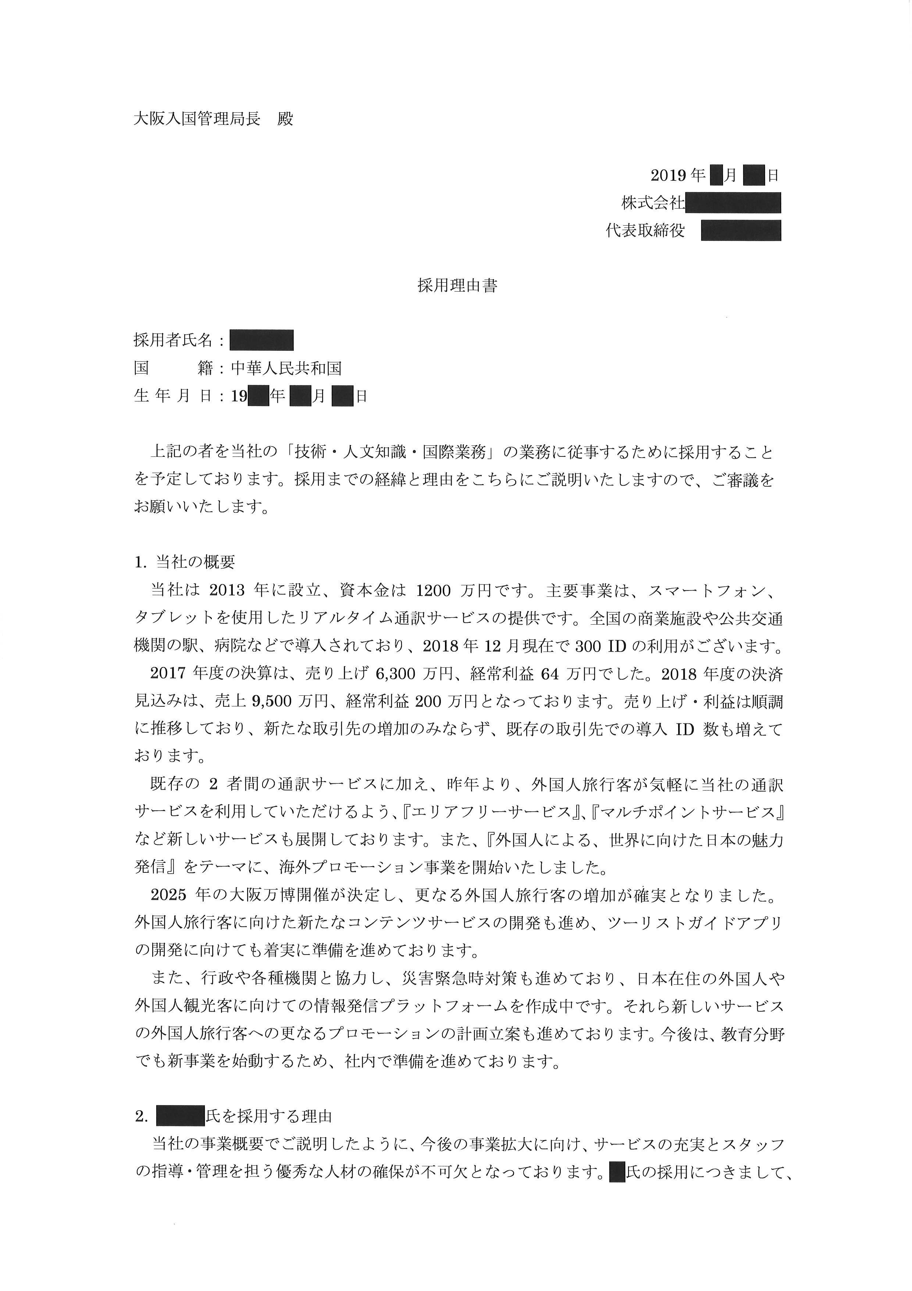
『採用理由書』作成のポイント
① 会社概要
事業内容とともに、外国人観光客の増加や
海外進出など、外国人材の必要性も書く。

Slide 29
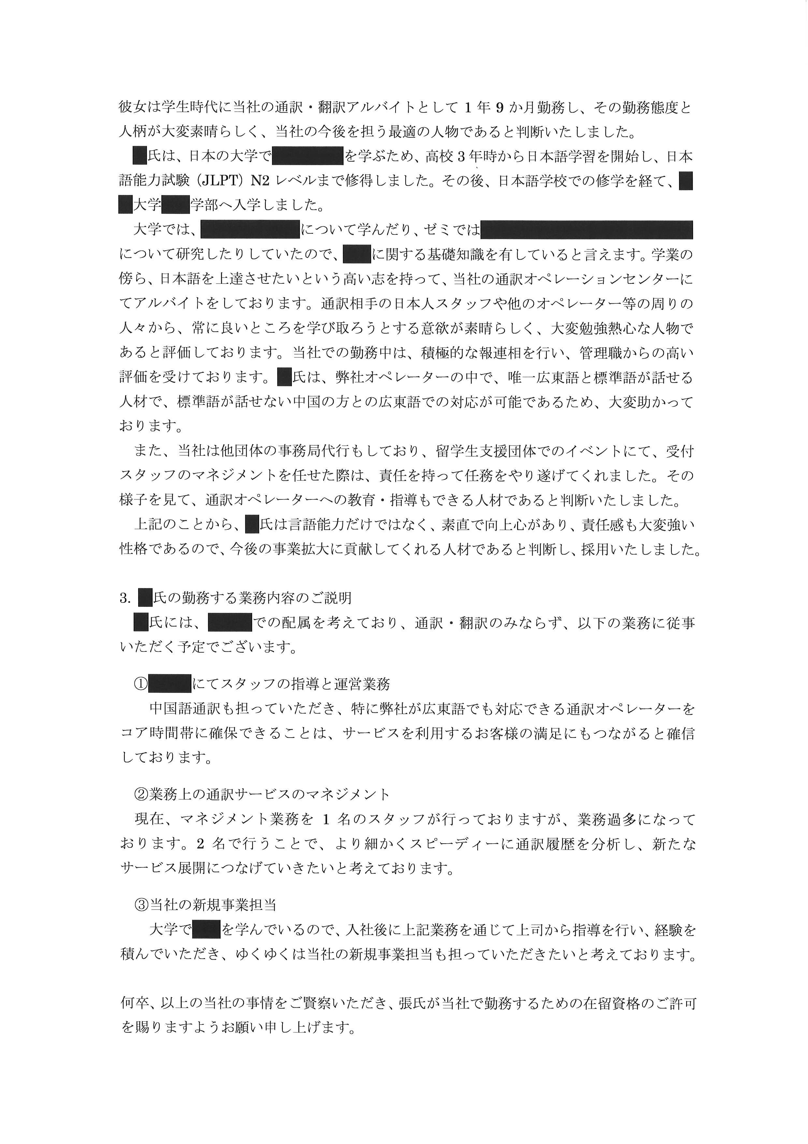
一番大切なのは『採用理由書』
② 申請人（外国人）を採用するに至った経緯
・出会ったきっかけ
（アルバイトで勤務していた、合同企業説明会など）
・なぜ日本人ではなく外国人なのか
・学歴と業務内容の関連性を述べる
・申請人を採用することがどのように会社に
有益になるのか等の業務予定を書く。

Slide 30
一番大切なのは『採用理由書』
③ 採用後の、申請人（外国人）の業務内容の説明
・他にも同じ業務を行う者がいる場合は、
業務内容の分担による効率化などの説明を加える
④ 将来的な業務予定の説明
・例えば、飲食業で最初は調理やホール等の業務でも、
将来的には申請人の学歴や経験を活かして、
『海外進出時にはリーダーを任せる予定』や
『外国人アルバイトの教育をさせる』等の
業務予定を書く。

Slide 31
在留資格『特定技能』について

Slide 32
在留資格『特定技能』
◆特定技能とは
労働人口の減少により、国内では十分な人材の確保が困難な14分野を「特定産業分野」として、その分野に限り外国人が現場作業などで就労することができる在留資格です。2019年4月に施行されました。
◆特定産業分野（14分野）と各分野における所管省庁
①介護 ②ビルクリーニング
③素形材産業 ④産業機械 製造業
⑤電気・電子情報関連産業 ⑥建設
⑦造船・舶用工業 ⑧自動車整備
⑨航空 ⑩宿泊 ⑪農業 ⑫漁業
⑬飲食料品製造 ⑭外食業
所管省庁 | 分野
厚生労働省 | 介護 ビルクリーニング
経済産業省 | 素形材産業 産業機械製造業 電気・電子情報関連産業
国土交通省 | 建設 造船・舶用工業 自動車整備 航空 宿泊
農林水産省 | 農業 漁業 飲食料品製造業 外食業

Slide 33
特定技能
特定技能の種類は2つあります。
◆特定技能1号
特定産業分野に属する相当程度の知識又は経験を必要とする技能を要する業務に 従事する外国人向けの在留資格
◆特定技能2号
特定産業分野に属する熟練した技能を要する業務に従事する外国人向けの在留資格

Slide 34
特定技能
◆「特定技能1号」と「特定技能2号」の違い
 | 特定技能1号 | 特定技能2号
在留期間 | 1年、6か月または4か月ごとの更新 通算で上限5年まで | 3年、1年または6か月ごとの更新
技能水準 | 試験等で確認 （技能実習2号を修了した外国人は試験等免除） | 試験等で確認
日本語能力水準 | 生活や業務に必要な日本語能力を試験等で確認 （技能実習2号を修了した外国人は試験等免除） | 試験等での確認は不要
家族の帯同 | 基本的には認められない | 要件を満たせば可能 （配偶者、子）
受け入れ機関 または登録支援機関 による支援 | 対象 | 対象外
業種 | 特定産業分野（14分野） | 当面、「建設」と「造船・舶用工業」のみ

Slide 35
質疑応答
どんな質問でもお答えします！
ご質問がある方は挙手をお願いいたします。

Slide 36

今後のイベントの
ご案内

Slide 37
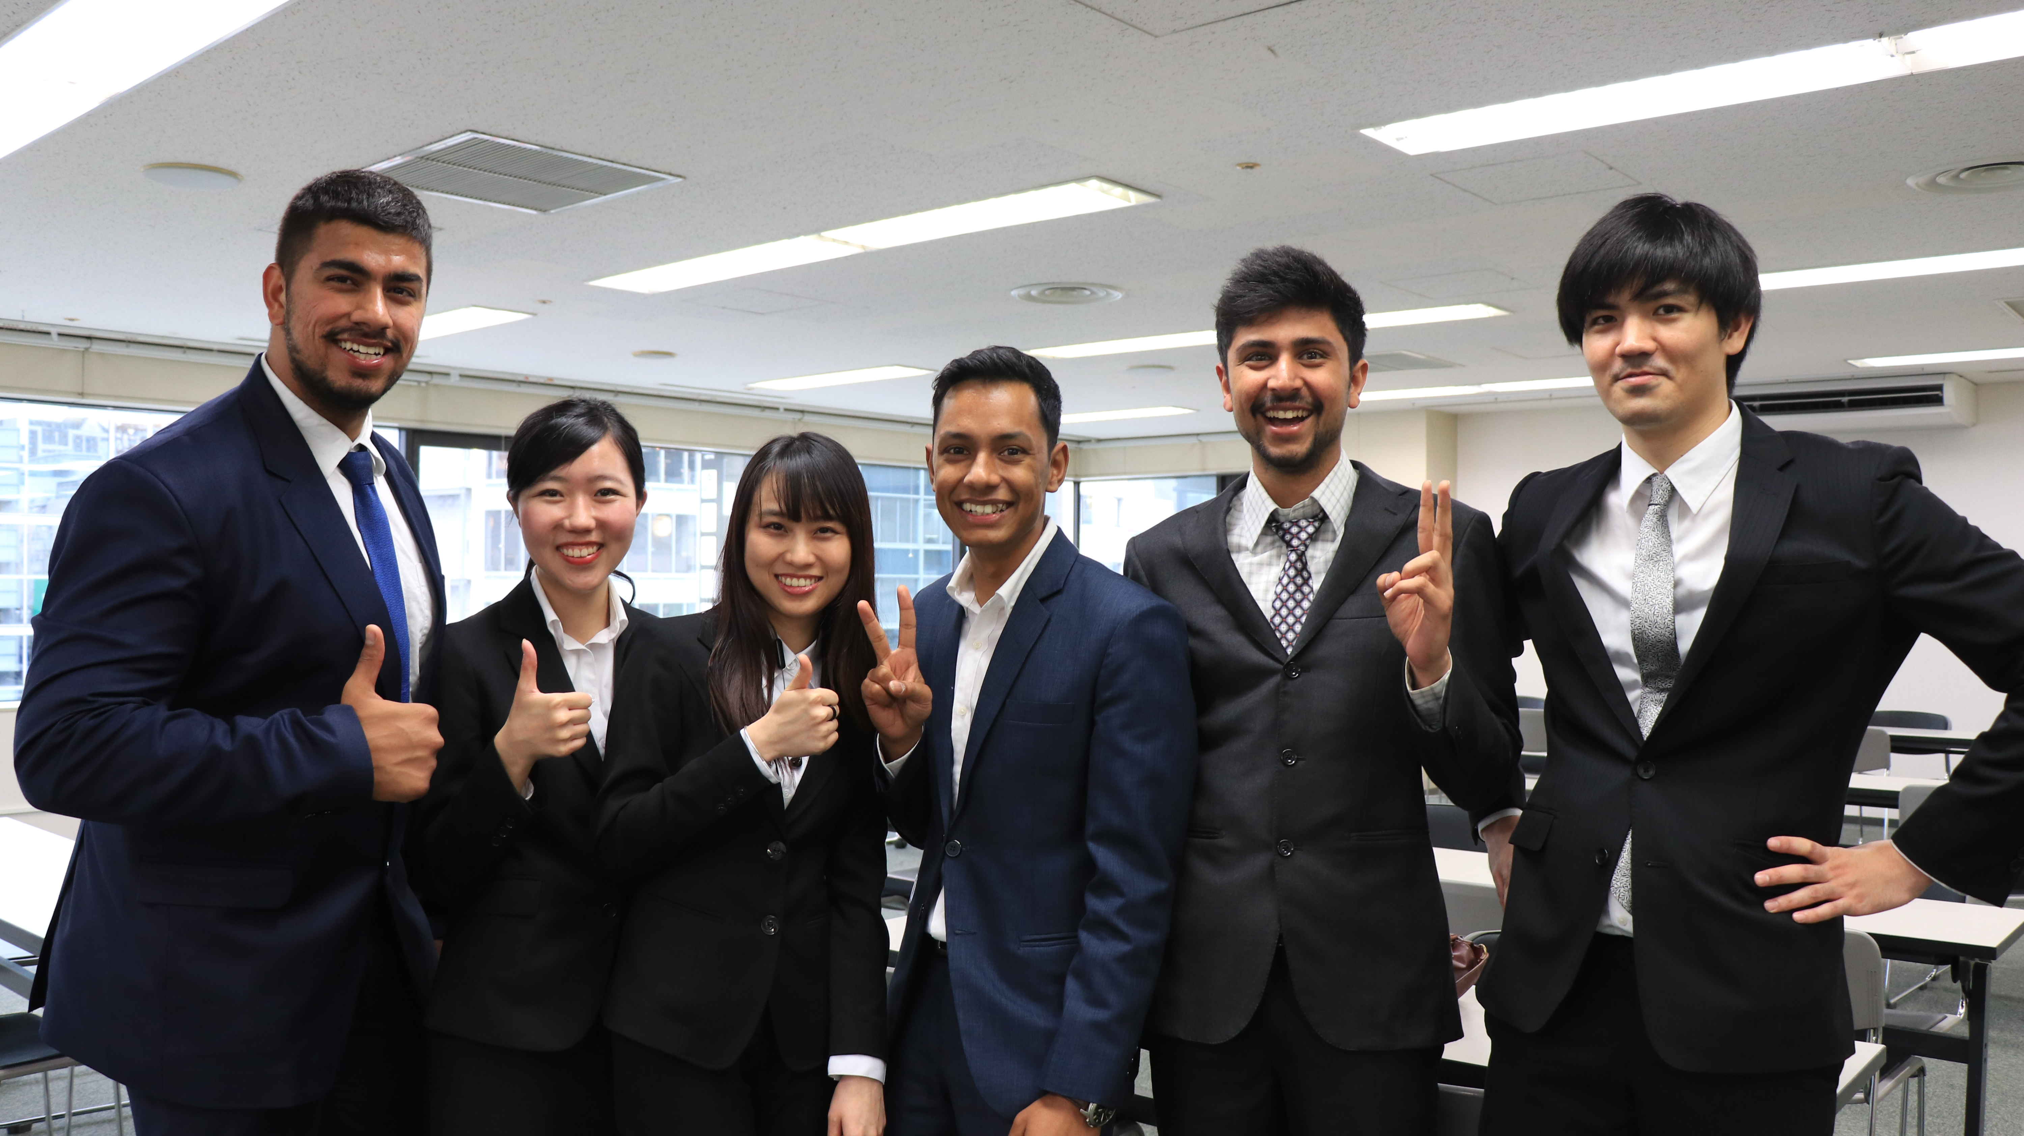
第6回『関西留学生合同企業説明会』
出展企業募集中！
日 時：2020年5月23日（土）13：00～17：00
場 所：難波御堂筋ホール7階
〒542-0076 大阪市中央区難波4丁目2-1
出展企業：約40社（予定）
出 展 料：関西留学生国際交流支援連絡会 正会員 無料
賛助会員 3万円（税別）
非会員 5万円（税別）
詳しくは、チラシやK-FISホームページをご覧ください。
https://www.k-fis.jp/2020/01/22/the6thjobfair_kigyobosyu/

Slide 38

株式会社ビズライブのご紹介
株式会社ビズライブ
外国人専科！通年雇用されている企業様へ、留学生のみならず、元留学生（既卒者）や外国人の転職希望者をご紹介いたします。
代表取締役 村井 広宣
求人のご相談から、採用に係る在留資格取得の書類作成まで、企業目線でサポートいたします！
登録支援機関にもなっています！『特定技能』での採用についてもご相談ください！

Slide 39
ご清聴いただき
ありがとうございました!
質問はありませんか？
質問は、以下メールでも受け付けております。
info@k-fis.jp

